Slide 1
менеджер задач wrktmr
Версия 0.1.7

Slide 2
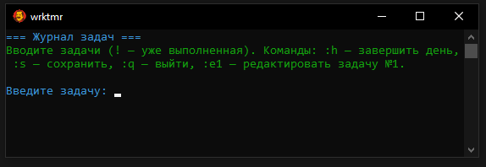
Простой интерфейс:
Пиши что делаешь
Если уже сделал, начинай ввод с !
Справка при входе
Команды в два символа

Slide 3
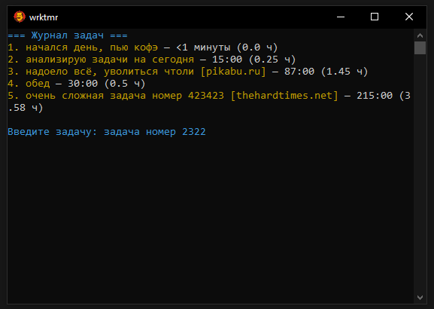
1. Ввёл задачу
↵ Enter
2. Вставил ссылку (не обязательно)
↵ Enter
3. Работаешь по задаче
4. Закончил работу
↵ Enter

Slide 4
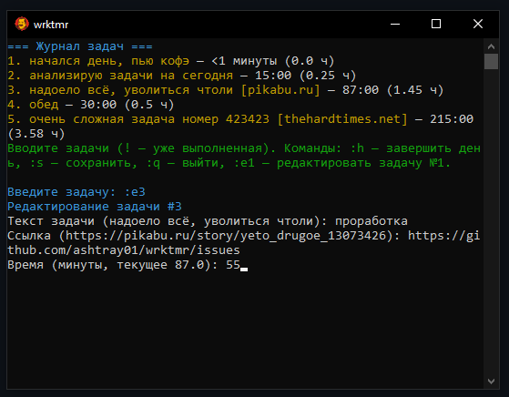
Исправляй задачи
Если ошибся
:e4 – отредактировать задачу номер 4

Slide 5
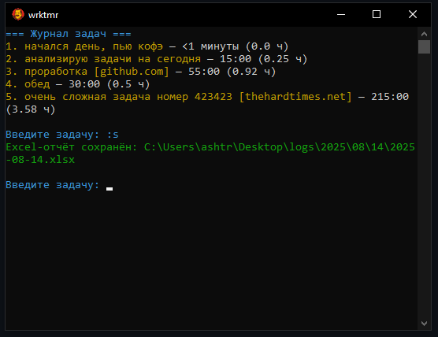
Сохраняй в таблицу
:s

Slide 6
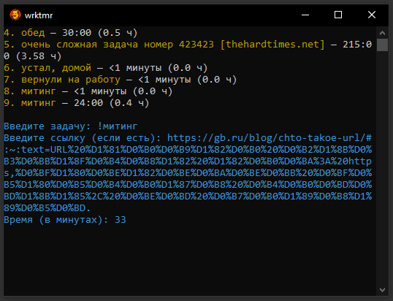
Забыл добавить задачу?
Начни с !

Slide 7
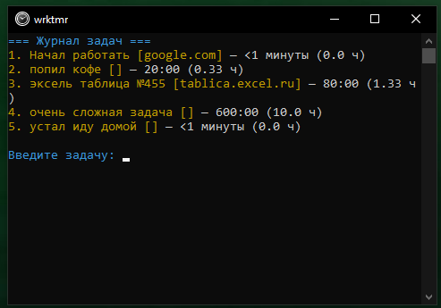
Всё что сделал за день, отразится в интерфейсе
Уходишь домой?
Пиши команду
:h
Сохранится в таблице
на рабочем столе в папке logs

Slide 8
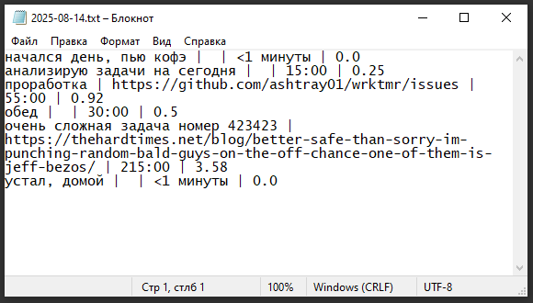
Все введённые данные сохраняются в текстовом файле на рабочем столе после каждого ввода
.\logs\2025\08\14
Если программа закрылась, восстановит данные из txt

Slide 9
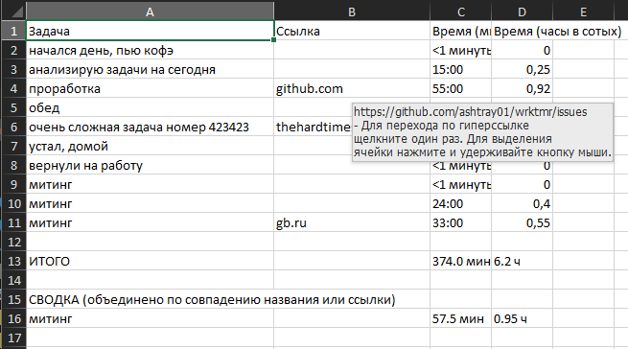
Таблица сохраняется после команд
:s :q :h
Путь сохранения относительно рабочего стола пользователя
.\logs\2025\08\13
Сводка похожих задач по названию или ссылке

Slide 10

Обновления и новости:
https://github.com/ashtray01/wrktmr

